Slide 1


Equipo: Edna Maldonado, Luis Fernando Orellana, Williams Rodríguez, Luis Fernando Acevedo, Erwing Sosa, Andy Aguilar y P. Héctor, S. J.

Slide 2
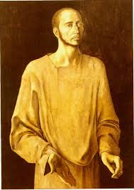

 | UNIDAD 1 | UNIDAD 2 | UNIDAD 3 | UNIDAD 4
Temas | Juventud Posmoderna | Ignacio de Loyola en la gran crisis del siglo XVI | Tradición Jesuita en Guatemala | Claves ignacianas para la vida personal, profesional y laboral.
Objetivos | Contextualizar al estudiante a través de las características, valores y oportunidades que ofrece la época posmoderna y reflexionar sobre los retos que plantea para la vida universitaria y profesional. | Conocer la vida de Ignacio de Loyola en su contexto histórico y las motivaciones para la vida académica orientada al servicio. | Brindar herramientas que permitan conocer el sentido y significado de la tradición jesuita en Guatemala de la cual forma parte la Universidad Rafael Landívar. | Sentar las bases del discernimiento, liderazgo y Magis Ignaciano como claves para un proyecto de vida que marque el horizonte de la vida universitaria.
Ignacio de Loyola | “Hasta los 26 años de su edad fue hombre dado a las vanidades del mundo y principalmente se deleitaba en ejercicio de armas con un grande y vano deseo de ganar honra.” | “Solo y a pie, llegó a París, esto fue en el año de 1528. La causa fue, porque, como le habían hecho pasar adelante en los estudios con tanta priesa, hallábase muy falto de fundamentos; y estudiaba con los niños, pasando por la orden y manera de París.” | “Si alguien les preguntaba quiénes eran, responderían: “compañeros de Jesús”. Es el nombre que les pareció más adecuado ya que su ideal era parecerse a los apóstoles y discípulos, es decir, a la “gente de Jesús” viviendo juntos en desprendimiento, fraternidad y libertad.” | "Ayudar a las ánimas": la misión. Servir, es un objetivo absoluto.
El caminar

Slide 3
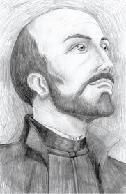
“No sabes lo que Dios haría de ti si te pusieras enteramente en sus manos”
Conversión
Estudios
Servicio
Legado

Slide 4
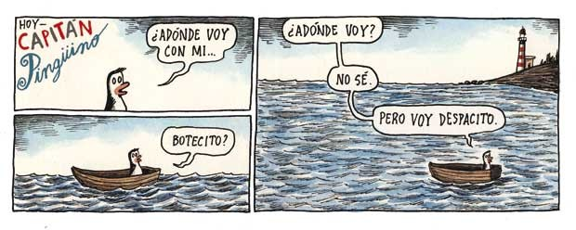

Slide 5
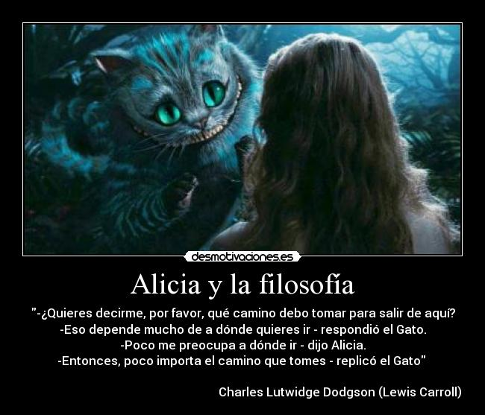

Slide 6

Un plan de vida supone la enumeración de los objetivos que una persona quiere lograr a lo largo de su vida y una guía que propone cómo alcanzarlos.

Slide 7

5 áreas de vida
Salud física y mental
Familiar
Social
Académico
Profesional y laboral

Slide 8
Algunos elementos que componen cada eje

Slide 9

Salud física y mental:
FÍSICO:
Plan de ejercicio o deporte
Chequeo médico
Plan de dieta alimenticia
Erradicación de vicios: cigarro, licor, trabajólico.
MENTAL:
Tiempo para la lectura
Relaciones interpersonales
Autoconocimiento: autoestima, depresión, cansancio.
Inteligencia emocional
Tiempo de descanso
Sexualidad

Slide 10
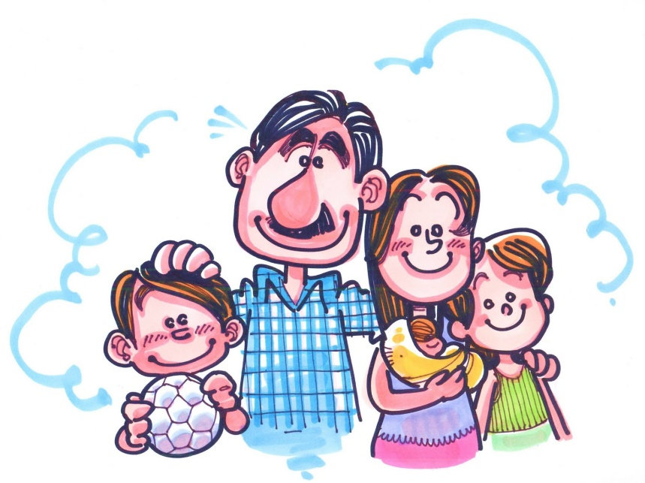
Familiar:
Participación en reuniones familiares
Viajes familiares
Mejorar relación con la familia
Visita a parientes lejanos

Slide 11

Académico:
Metas académicas que desea alcanzar a corto, mediano y largo plazo.
Promedio en notas que desea tener en la URL.
Tiempo en el cual desea terminar su carrera.
Aplicación a beca en el extranjero (Maestría)
Cursos de profesionalización
Hábitos de estudio:
Días y horarios de estudio en casa.
Tutoría.

Slide 12

Profesional o laboral:
Búsqueda de empleo para ingresos económicos o toma de experiencia en su ramo profesional.
Cambio de empleo
Desarrollo de un negocio
Cursos de especialización en áreas técnicas
Aprender un idioma nuevo
Trabajar en el extranjero o interior del país

Slide 13

Social:
Incorporación a algún club social, grupo juvenil, artístico, deportivo, fotográfico, religioso, grupos de lectura, entre otros.
Incorporación a algún voluntariado o proyecto de acción político o social.
Amistad o grupos de exalumnos del colegio.
Participación activa en la iglesia.

Slide 14


En el plan de vida cada estudiante desarrollará su propia
MISIÓN (razón de ser): Propósito general de vida, enuncia su principal razón de existir y el papel que desempeña en la sociedad.
VISIÓN (cambiante): Visualización a futuro, el sueño que motiva a la persona a ser mejor y a trabajar por un nivel de vida mejor.

Slide 15


Esta herramienta detecta de un proyecto, emprendimiento, organización, persona o hasta de un país, sus:
Fortalezas,
Oportunidades,
Debilidades y
Amenazas
Las Fortalezas y Debilidades son factores internos o propios.
Las Oportunidades y Amenazas, externos.

Slide 16
Ejemplo de un FODA personal:
 | FORTALEZA | OPORTUNIDAD | DEBILIDAD | AMENAZA
Académico | Disciplina para estudiar | Aplicar a una beca en URL | Dificultad para trabajar en equipo | Trabajo actual absorvente, maneja estrés
Familiar | Me llevo muy bien con mis padres y hermano mayor. | Visitar a mi abuela en Estados Unidos, para vacaciones de fin de año. | Peleo mucho con mi hermana pequeña. No tengo paciencia. | Que a fin de año el mal clima no nos permita poder realizar el viaje a EEUU con mi familia.
Social | Tengo muchos amigos y me llevo muy bien con todos. | Tengo la oportunidad de pertenecer a un club de futbol los sábados. | Me cuesta mucho decir que NO y por lo regular no me resisto a las invitaciones de mis amigos. | Regularmente estoy saliendo mucho a parrandear, celebrar cumpleaños o buscamos un motivo para salir. Gasto dinero y empiezo a descuidar mis estudios.

Slide 17


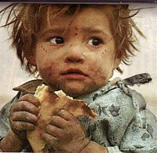
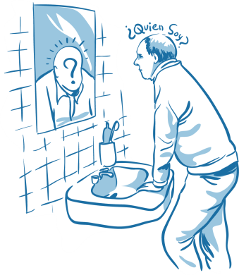
ejes ignacianos
El discernimiento
Encontrar la voluntad de Dios
El magis ignaciano
Ser más para los demás
El liderazgo ignaciano
Conocerse a sí mismo, el ingenio, el amor y el heroísmo.

Slide 18





Autorrealización humana y profesional

Slide 19


Formato Plan de Vida
Área de vida:
Objetivos | Estrategias | Recursos | Tiempo | Control
¿Qué? | ¿Cómo? | ¿Qué necesito? | ¿Cuándo? | Herramientas de control
Medible en: | Una o varias estrategias
1. Tiempo | por objetivo | 1. Recursos monetarios (dinero) | Fechas y períodos | Reportes,
2. Dinero |  | 2. Recursos físicos (cosas) | de tiempo | estadísiticas
3. Porcentaje |  | 3. Humanos (personas) |  | reportes.

Slide 20

Área de vida: Académico
Objetivos | Estrategias | Recursos | Tiempo | Control
En el primer ciclo lograr un promedio de 85 puntos | 1) Ordenar y organizar mi tiempo para tener 2 horas de estudio en casa. 2) Lograr una asistencia mínima del 95% en mis clases. 3) Buscar el apoyo de un tutor, 1 hora por semana. | 1) Mi habitación en silencio de 5 p.m. a 7 p.m. 2) Ser más puntual en mis horarios de clase. 3) Planificar y agendar con tutor las tutorías. | Del 15 de enero al 8 de mayo 2014 | 1) Agenda personal 2) Chequeo semanal 3) Firmas de asistencia por parte del tutor.

Slide 21

RÚBRICA PARA LA VALORACIÓN DEL PROYECTO DE VIDA Curso Magís Landivariano (CFI)
Indicadores | Descriptores
 | 1 INSUFICIENTE 64 puntos o menos | 2 BIEN 65 – 79 puntos | 3 MUY BIEN 80 – 90 puntos | 4 EXCELENTE 91 – 100 puntos
El documento evidencia una propuesta original del Plan de vida | Es completo, pero sin elaboración personal o a la inversa. Se limita a indicar lo mínimo. | Desarrolla el tema, con un discurso propio: original y completo. | El documento es completo y en el desarrollo de los temas hay congruencia entre ellos. | El desarrollo del los temas son completos y originales. Hay un alto nivel crítico.
El escrito demuestra dominio del lenguaje | Equivoca los modos, tiempos o personas en los verbos. Comete faltas de ortografía. No hizo uso del esquema. | Los textos son correctos, tanto ortográfica como sintácticamente. Realizo parcialmente el uso del esquema. | Los textos son correctos ortográfica y sintácticamente; utiliza signos de puntuación adecuadamente. Hizo uso del esquema | La ortografía y redacción es utilizada adecuadamente. Aplica otros elementos para dar a conocer la idea. Hizo uso del esquema en su totalidad.
Enriquece el documento mediante el uso de ejemplos, metáforas, anécdotas, recursos gráficos, etc. | Se limita a describir y argumentar, pero no utiliza ejemplos, metáforas, comparaciones, gráficos, tablas, etc. | Utiliza ejemplos, metáforas, tablas o gráficos, pero muchas veces son inadecuados o difíciles de comprender. | Usa ejemplos, metáforas, comparaciones, tablas, gráficos, etc., que mejoran la comprensión de ciertos temas. | Los ejemplos o metáforas, las comparaciones, tablas, gráficos están aplicados con la estructura del documento.
El documento es el resultado de análisis y reflexión de la secuencia de temas en impartidos dentro del curso. | En el documento se desarrolla muy bien sobre sobre la temática indicada; sin embargo, no hay contextualización. | En los documentos se evidencian pocas relaciones entre cada uno de los temas. Aparecen algunas ideas aisladas que únicamente ilustran un tema. | En el documento es evidente el contraste de diferentes reflexiones. Se muestra consciente de sus fortalezas y debilidades. | El análisis y la reflexión están presentes a lo largo del documento. Los temas desarrollados en el escrito son contextualizados a la vida personal; hay consciencia de fortalezas y debilidades.

Slide 22
1
MISIÓN Y VISIÓN
4
Formato PLAN DE VIDA: Salud, Familia, Academia, Social, Profesional/Laboral.
5
Rúbrica
2
3
FODA: Fortalezas y Debilidades (internas) Oportunidades y Amenazas (externas).
EJES IGNACIANOS: Discernimiento, Magis, Liderazgo Ignaciano.

Slide 23
¿Cómo entregar mi plan de vida?
El Plan de Vida debe entregarse en formato digital en el portal de la URL
Utiliza tu creatividad para darle fondo y forma sin descuidar los lineamientos descritos en las filminas anteriores.
Carátula creatiava
Índice
Introducción
Contenido
MISIÓN Y VISIÓN
FODA: Fortalezas y Debilidades (internas) Oportunidades y Amenazas (externas) Salud, Familia, Academia, Social, Profesional/Laboral..
EJES IGNACIANOS: Discernimiento ,Magis, Liderazgo Ignaciano.
Formato PLAN DE VIDA: Salud, Familia, Academia, Social, Profesional/Laboral.
Por lo menos 3 objetivos en cada una de las cinco dimensión.
Rúbrica
Reflexión personal de mi proyecto de vida.
Anexos (a criterio de cada estudiante)

Slide 24



